Slide 1

MANEJO DE CUENCAS Y RESTAURACIÓN DE ECOSISTEMAS Y PAISAJES
FORO: SUELO Y PAISAJES
San Salvador, 30 de abril de 2015

Slide 2

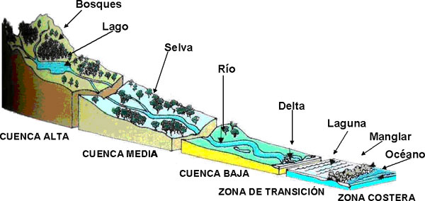
Que es una cuenca?
La Cuenca Hidrográfica se define como la unidad territorial natural que capta la precipitación, y es por donde transita el escurrimiento hasta un punto de salida en el cauce principal o sea es un área delimitada por una divisoria topográfica denominada parte-agua que drena a un cauce común (Brooks ,1985).
Una cuenca incluye ecosistemas terrestres (selvas, bosques, matorrales, pastizales, manglares, entre otros) y ecosistemas acuáticos (ríos, lagos, humedales, etc.), y sus límites se establecen por el parteaguas desde donde escurre el agua que se precipita en el territorio delimitado por éste, hasta un punto de salida”.

Slide 3
LA CUENCA COMO SISTEMA
A
G
U
A
R
E
C
U
R
S
O
I
N
T
E
G
R
A
D
O
R
Parte alta
Causas
Parte media
Problemas
Parte baja
Efectos
Costero-marina
Manglares, Arrecifes
Pastos marinos
Potencialidades

Slide 4
Funciones de una cuenca:
Función ambiental: sumidero de CO2, bancos de germoplasma, regula recarga hídrica y ciclos geoquímicos, conserva biodiversidad, mantiene la integridad y diversidad de suelos.
Función ecológica: Diversidad de sitios y rutas de interacción de calidad física y química del agua, hábitat de flora y fauna que son los elementos biológicos del ecosistema y con interacción con características físicas y químicas del agua.
Función hidrológica: Capta agua de diferentes fuentes, almacena agua en diferentes formas y tiempos, descarga de agua en cauces y nacimientos.
Función socieconómica: Suministra recursos naturales para el desarrollo de actividades productivas que dan sustento a la población, provee de un espacio para el desarrollo cultural de la sociedad

Slide 5
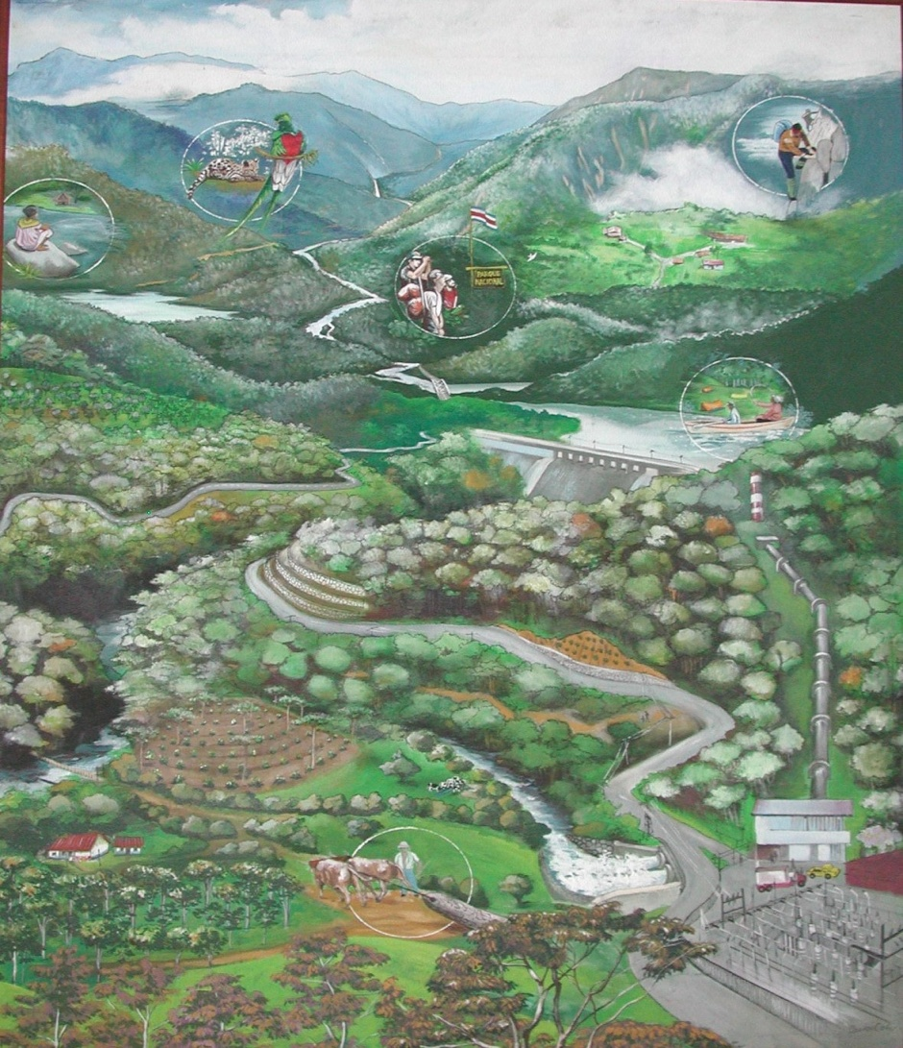
Plan de Manejo
Análisis de contexto
Caracterización
Diagnóstico
Problemas
Potencialidades
Oportunidades
Restricciones
Contexto
Zonificación OT
Programas y Proyectos
Marco lógico

Slide 6
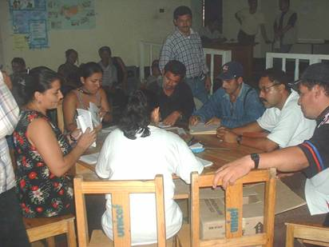
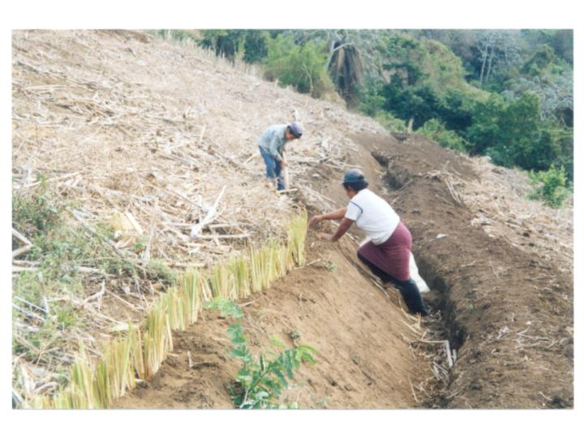
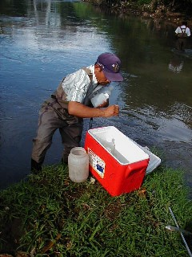
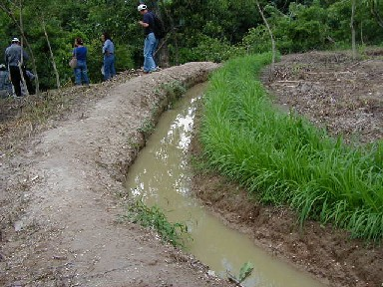
Plan de Gestión
Actores de la gestión
Modelo de
Gestión
Experiencias y capacidades
Objetivo de la gestión
Instrumentos, mecanismos,
Organización para la gestión
Gestión de recursos (Fondo MC)
Fortalecimiento de
Capacidades y
Participación
Programa de inversiones
Monitoreo y evaluación

Slide 7
EL CICLO DEL MANEJO Y GESTIÓN DE CUENCAS
Sostenibilidad
Organismo de cuencas
Institucionalidad
Grupo gestor
Necesidad del manejo de cuencas
Sistematización de experiencias y comunicación
Organización del proceso de gestión, Actores de Gestión
Sistema de monitoreo y evaluación
Procesos de largo plazo
Organización para la ejecución
Diagnóstico o AC
Ordenamiento territorial
Gestión para la implementación del plan
Línea base
* Gestión de recursos
* Plan de inversiones
* Banco de proyectos
* Fortalecimiento de capacidades
Formulación de planes Man-Ges
* Marco Lógico
* Programas y Proyectos
Fondo MC

Slide 8
Las Regiones Hidrográficas de El Salvador
 | Región | Río
1 | A | RÍO LEMPA
2 | B | RÍO PAZ
3 | C | RÍO CARA SUCIA
4 | D | RÍO GRANDE DE SONSONATE
5 | E | RÍO MANDINGA
6 | F | RÍO JIBOA
7 | G | ESTERO DE JALTEPEQUE
8 | H | BAHÍA DE JIQUILISCO
9 | I | RÍO GRANDE DE SAN MIGUEL
10 | J | RÍO SIRAMA
11 | K | RÍO GOASCORÁN

Slide 9
ORGANIZACIONES QUE TRABAJAN CON ENFOQUE DE CUENCAS Y RESTAURACION DE ECOSISTEMAS Y PAISAJES
CATIE
FAO
CRS
MAG
MARN
PRISMA
FIAES
UES (FACULTAD DE AGRONOMÍA)
OTRAS ONG

Slide 10
COMO HACEN LA RESTURACIÓN DE ECOSISTEMAS Y PAISAJES?
RESTAURACIÓN DE ECOSISTEMAS TERRESTRES Y ACUÁTICOS:
No quema para sus labores agrícolas y pecuarias.
Manejo de rastrojos
Siembra a curvas a nivel
Uso de acequias de ladera
Labranza mínima
Disminución del uso de plaguicidas especialmente los de viñeta roja
Uso de abonos verdes para mejorar fertilidad de los suelos
Construcción de terraza individuales en frutales
Construcción de barreras de piedra
Construcción de fosas de infiltración
Construcción de palo pique y otros (Diques)
Otras tecnologías

Slide 11
La restauración de los paisajes en cuencas en El Salvador
Cómo lo hacemos?
Estableciendo sistemas agroforestales a nivel de finca:
Árboles al borde de la finca o parcela
Cercas vivas
Cortinas rompevientos
Cultivos en callejones
Sistema taungya
Árboles de sombra
Árboles dispersos en la finca
También estableciendo o fortaleciendo los Bosques de Galería
Estableciendo plantaciones forestales
Enriquecimiento de áreas boscosas degradadas
Bosques multipropósitos

Slide 12
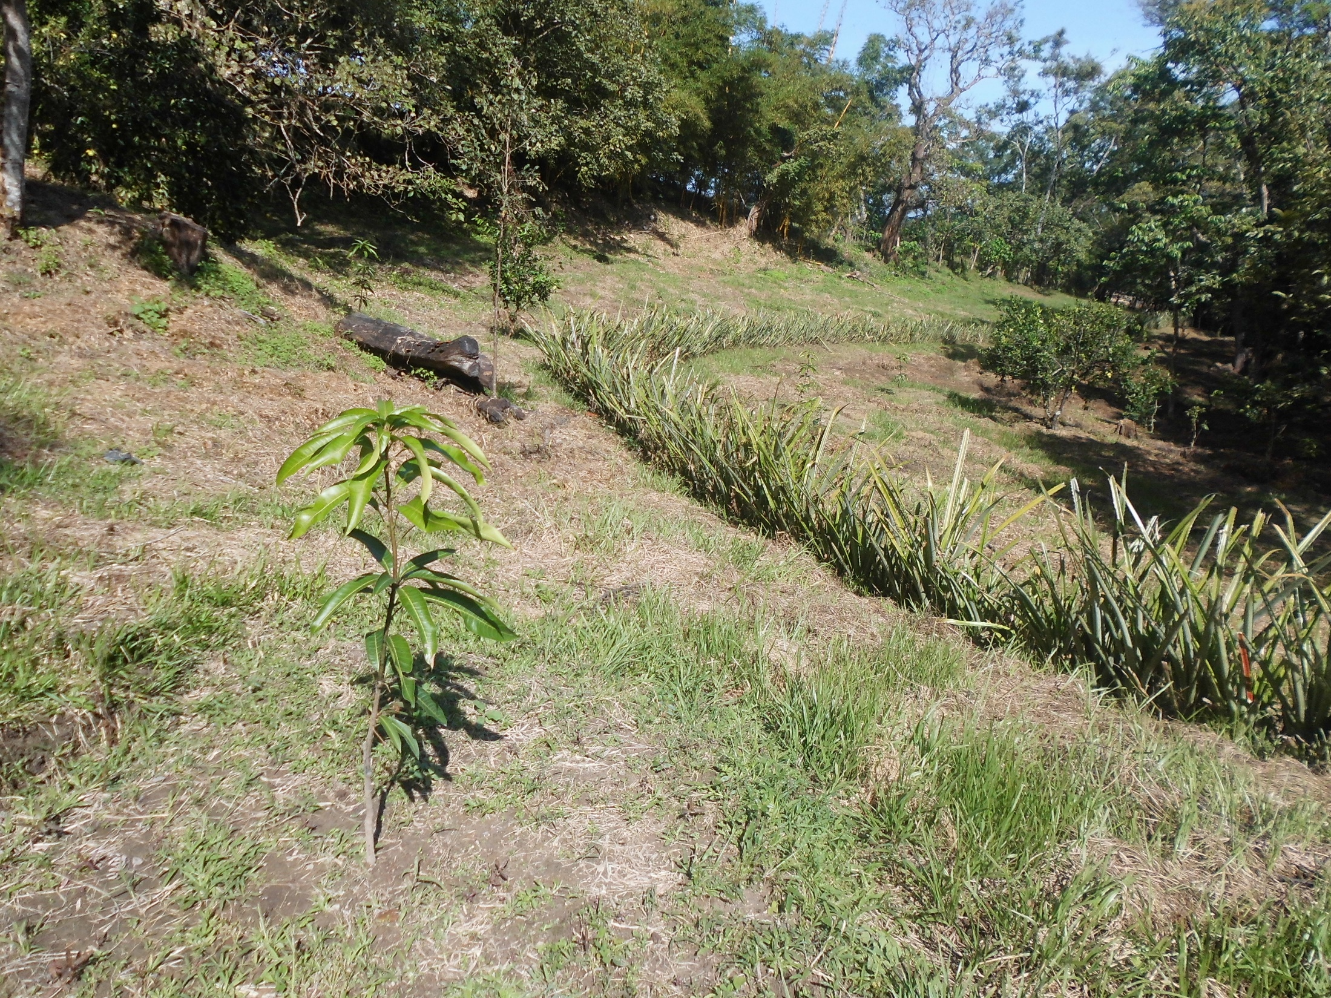
GRACIAS

Slide 13
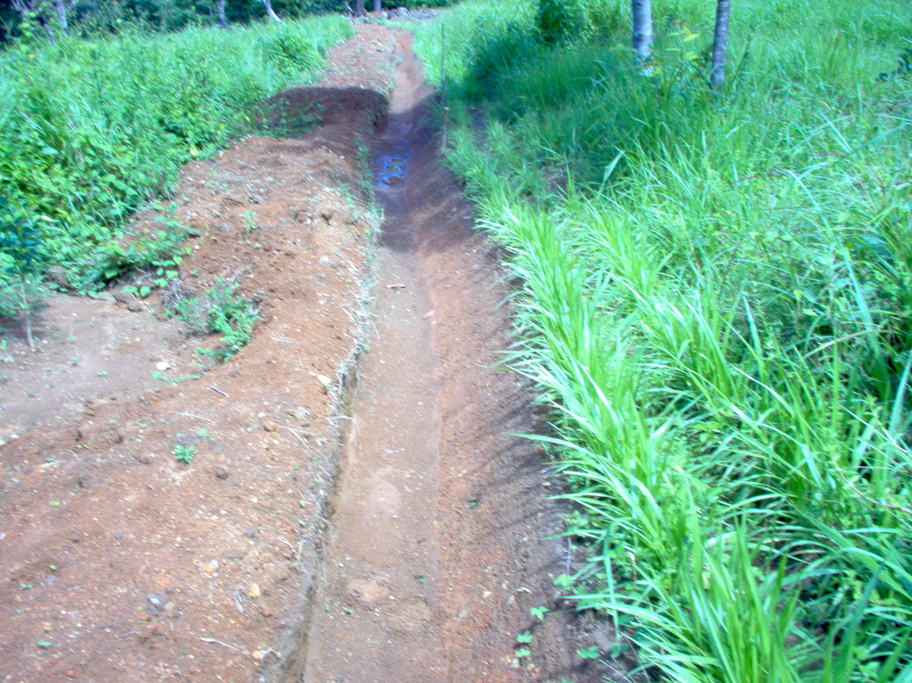
GRACIAS

Slide 14
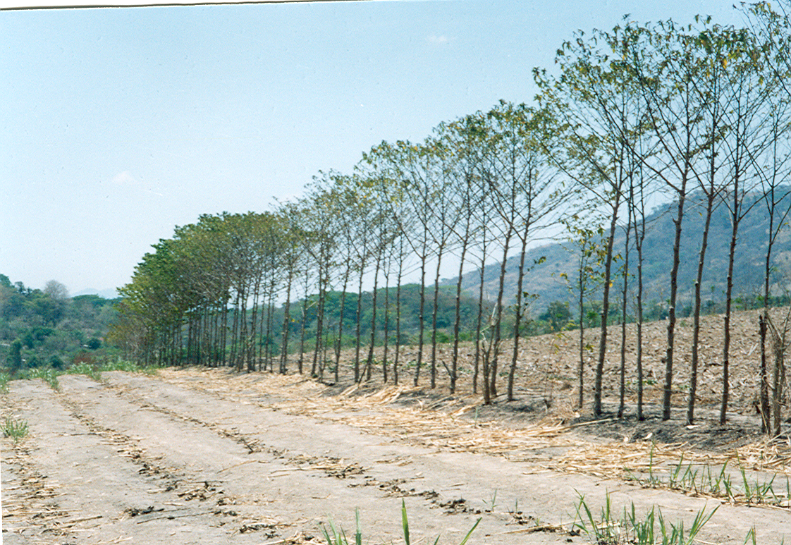

Slide 15
MUCHAS GRACIAS

